Slide 1
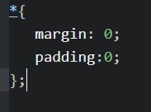
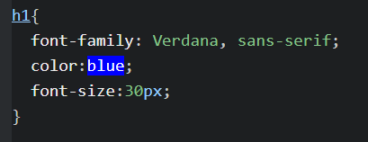
Selectores Css
A un elemento HTML se le pueden aplicar muchas reglas CSS y una regla CSS se le puede aplicar a muchos elementos HTML.
Selector universal: Se le aplica a toda la página, sirve para cambiar la configuración inicial de los navegadores.
Selector de Etiqueta: Se escribe el nombre de la etiqueta del elemento HTML que se quiere modificar.

Slide 2
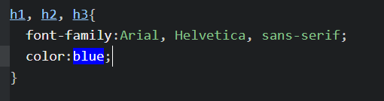
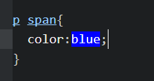


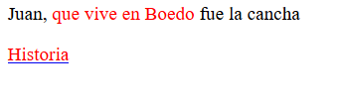
Selector múltiple. Se colocan varias etiquetas separadas por coma y luego la definición de las propiedades.
Selector Descendiente. Selecciona los elementos que están dentro de otro elemento.
La etiqueta span tiene que estar dentro de la etiqueta p, no es necesario que sea hija.

Slide 3
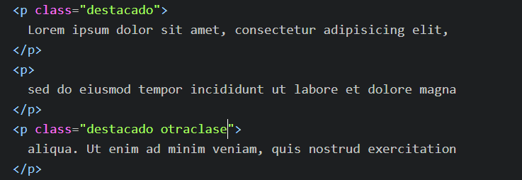
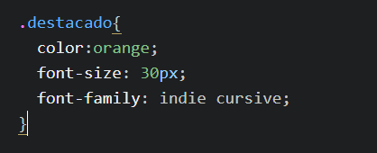
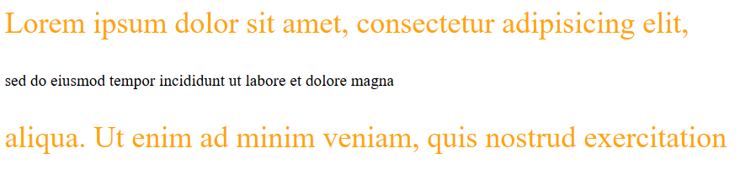
Selector de Clase: Se aplica al elemento que tiene la clase indicada. Se escribe . y el nombre de la clase.
Muchos elementos distintos pueden tener la misma clase, y un elemento puede tener más de una clase.

Slide 4
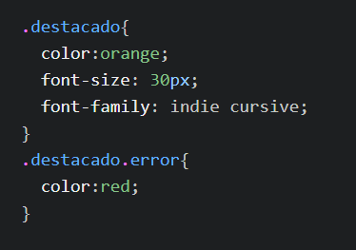
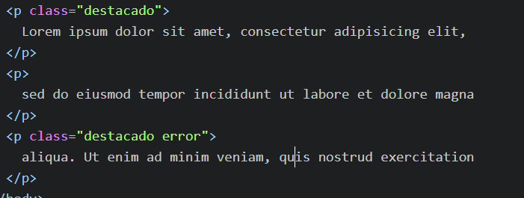
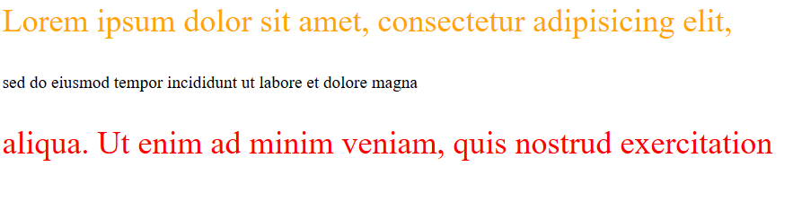
Si escribo p.destacado solo se aplica a los párrafos que tienen en el atributo class el valor destacado.
Siempre prima lo más especifico sobre lo más general.

Slide 5
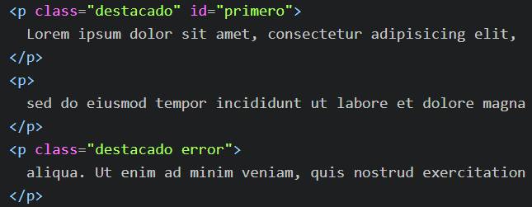

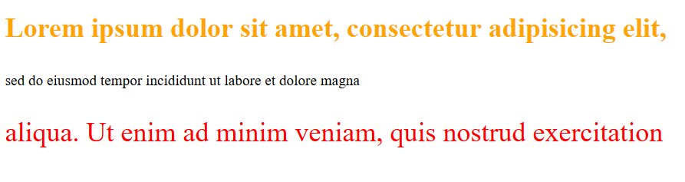
Selectores de ID
La propiedad id en una página HTML no se puede repetir. Por eso cuando hay que darle formato a un solo elemento se utiliza el selector de id.

Slide 6
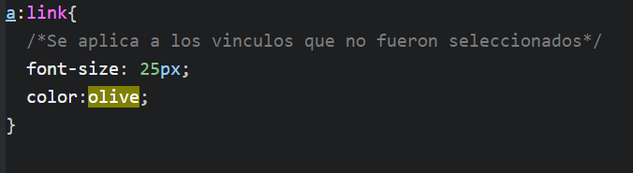

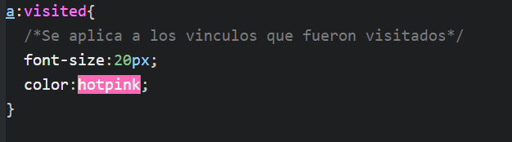

Pseudo Clases
Es una palabra clave que se le agrega a los selectores que indican un estado del mismo.
:link
:visited

Slide 7
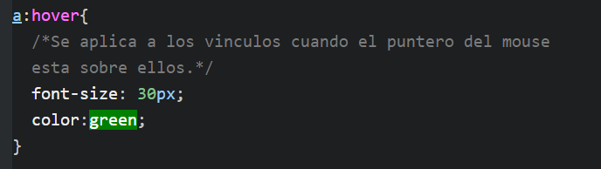

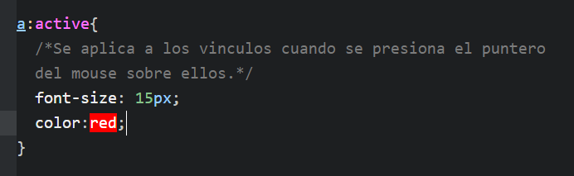

:hover
:active

Slide 8
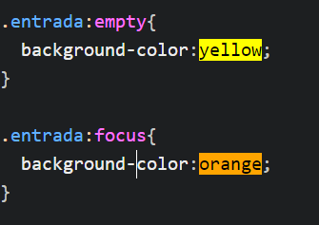



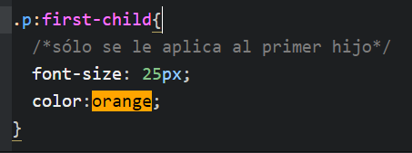

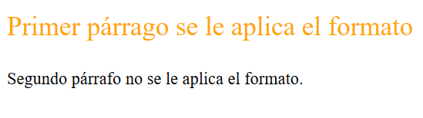
:empty :focus
:first-child

Slide 9
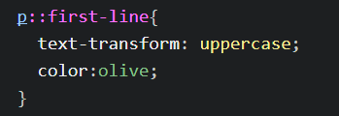

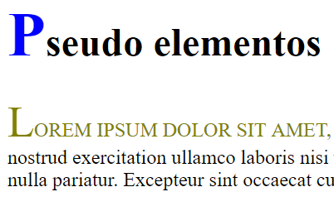
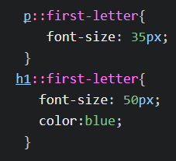
Pseudo Elementos
::first-line.
Solo se aplica a la primera línea que muestra el navegador.
::first-letter
Solo se aplica a la primera letra del elemento.

Slide 10
::before Se le agrega lo indicado en el atributo content antes del elementos html

